Slide 1
MEET NO NEET

Slide 2
NEET
Not in Education,
Employment or Training
Nel nostro paese sono oltre 2 milioni il 23% della popolazione nazionale: un esercito immobile di nuovi analfabeti che rischia di rimanere ai margini, fuori dai percorsi formativi e non riesce a entrare nel mondo del lavoro

Slide 3
MEET NO NEET
IL PASSAPORTO PER LE COMPETENZE DEL XXI SECOLO
Un progetto per entrare nel mondo del lavoro dalla porta dell’impegno sociale.
.
DALLE COMPETENZE PER LA VITA
AL PROTAGONISMO SOCIALE

Slide 4
IL PROGETTO MEET NO NEET
Il progetto MEET NO NEET, è promosso dalla Fondazione Mondo Digitale, in collaborazione con Microsoft Italia, Roma Capitale e le scuole del territorio nazionale.
Obiettivo: fornire ai giovani strumenti innovativi e competenze necessarie per entrare nel mondo del lavoro dalla porta dell’impegno sociale.
Le parole chiave sono competenze per la vita e innovazione sociale.
26 e
6.000 GIOVANI – 9 REGIONI – 18 SCUOLE – 2 UNIVERSITA’

Slide 5
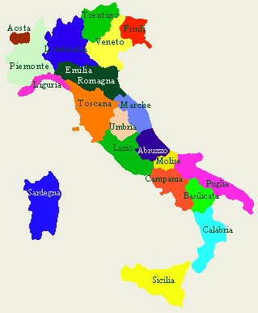
LE SCUOLE COINVOLTE
LSS Cavalleri, Parabiago (Mi)
IIS Lunardi, Brescia
IPSSCTS Pessina, Como
26 e
IIS De Amicis, Rovigo
LS Gobetti, Genova
LCS Kant, Roma
IIS Pirelli, Roma
ITIS Volta, Tivoli
IIS Baffi, Fiumicino (Rm)
ITIS Mattei, Isernia
ITIS Ferraris, Scampia (Na)
IIS Nitti, Napoli
IIS Fermi, Catanzaro Lido
ITE Cosentino, Rende (Cs)
LSS Lussu, Sant’Antioco (Cg)
LSS Boggio Lera, Catania
IS Majorana, Palermo
ITIS Ferraris, San Giovanni La Punta (Ct)

Slide 6
PASSI DA COMPIERE
Formazione: micromoduli, formazione in presenza e e-learning – educazione per la vita-cittadinanza attiva
software e tecnologie Microsoft.
Innovazione sociale attraverso la metodologia del “learning by doing”.
26 e

Slide 7
FORMAZIONE
Educazione per la vita
Cittadinanza attiva

Slide 8
FORMAZIONE
buone pratiche
educazione per la vita-
legalità
solidarietà
26 e
inclusione sociale
Cooperazione
rispetto

Slide 9
FORMAZIONE
Diritti doveri
Cittadinanza attiva
legalità
Tutela del patrimonio
26 e
Tutela delle minoranze
responsabilità
rispetto

Slide 10
FORMAZIONE
FORMAZIONE
Cittadinanza attiva Educazione per la vita Cittadinanza attiva Educazione per la vita
Formare una persona che sia capace di
PENSARE Valori culturali
RESPONSABILE e COSCIENTE dei propri diritti Valori civili
SOLIDALE – COOPERATIVA e PROTESA alla GIUSTIZIA
Valori Esistenziali
Cittadinanza attiva Educazione per la vita Cittadinanza attiva Educazione per la vita
26 e

Slide 11
Tutela delle minoranze
Principio di eguaglianza
La società dei consumi
Etica del consumismo
Sviluppo sostenibile
Risorse rinnovabili
Cura dei beni comuni
… …

Slide 12
E-LEARNING
Per e-learning (apprendimento on-line)
s'intende "l'uso delle tecnologie multimediali e di Internet per migliorare la qualità dell’apprendimento facilitando l’accesso alle risorse e ai servizi, così come anche agli scambi e alla collaborazione (creazione di comunità virtuali di apprendimento)."
26 e
FORMAZIONE - CREAZIONE - CONTATTO

Slide 13
E-LEARNING
L'insegnamento on-line sfrutta le potenzialità rese disponibili da Internet per fornire formazione agli utenti, che possono accedere ai contenuti dei corsi in qualsiasi momento e in ogni luogo in cui esista una connessione internet.
26 e
FORMAZIONE - CREAZIONE - CONTATTO

Slide 14
LEARNING BY DOING
Learning by doing significa “imparare facendo”, “imparare attraverso il fare”.
ove l’imparare non sia solo il memorizzare, ma anche e soprattutto il “comprendere”.
Per comprendere e memorizzare, sembra che la strategia migliore sia l’apprendere attraverso il fare, attraverso l’operare, attraverso le azioni.

Slide 15
LEARNING BY DOING
Non si apprende solo attraverso il mero fare, la semplice attività non accompagnata dal pensiero, dalla riflessione non porta a nulla.
Per comprendere deve intervenire la riflessione, il pensiero. Le azioni debbono essere interiorizzate, eseguite mentalmente.
Occorre
riflettere, pensare,
acquisire consapevolezza delle azioni.

Slide 16
e
LEARNING BY DOING-
LEARNING BY THINKING
All’azione si deve accompagnare il pensiero: quindi learning by doing, ma anche learning by thinking.
Operare pensando, riflettendo, discutendo con se stessi e con gli altri (cooperative learning).

Slide 17
PASSI DA COMPIERE
Creazione: individuare un problema presente nel proprio contesto di vita quotidiana e proporre una soluzione definendo anche le possibili sinergie sul territorio.
26 e
FORMAZIONE - CREAZIONE - CONTATTO

Slide 18
Cos’è un problema?

Slide 19
IL PROBLEMA
Un problema è una chance per fare del tuo meglio
Duke Ellington
26 e
FORMAZIONE - CREAZIONE - CONTATTO

Slide 20
IL PROBLEMA
Tutto il progresso è precario e la soluzione di un problema ci conduce ad affrontarne un altro.
Martin Luther King
26 e
FORMAZIONE - CREAZIONE - CONTATTO

Slide 21
LA COMPLESSITA’ DEL PROBLEMA
Non importa quanto un problema sia complicato; di solito esso può essere ridotto ad una forma semplice e comprensibile, che spesso è poi la migliore soluzione.
An Wang (BrainyQuotes)
26 e
FORMAZIONE - CREAZIONE - CONTATTO

Slide 22
Cos’è una soluzione?
Il dono di una soluzione, quella cui tendiamo, comincia quando il nostro pensiero si immerge nella sua soluzione.
Estratto da una poesia di Michael Charles Messineo

Slide 23
LA SOLUZIONE
Per ogni problema complesso esiste una soluzione che è semplice, elegante, ed errata.
H. L. Mencken
26 e
FORMAZIONE - CREAZIONE - CONTATTO

Slide 24
LA SOLUZIONE
Credi che possa essere fatto!
Quando credi che una cosa può essere fatta, se ci credi veramente la tua mente troverà i modi per farlo.
Credere in una soluzione è una via tracciata verso la sua soluzione.
David Joseph Schwartz
26 e

Slide 25
Progetti di innovazione sociale
Individuare un PROBLEMA presente nel proprio contesto di vita quotidiana
Scuola – quartiere – città
e proporre una soluzione definendo anche le possibili sinergie con attori sul territorio: enti, associazioni, aziende, per contribuire insieme alla soluzione del problema
26 e
FORMAZIONE - CREAZIONE - CONTATTO

Slide 26
PROBLEM SOLVING
Processo cognitivo messo in atto per analizzare una situazione problematica
e escogitare una soluzione
26 e
FORMAZIONE - CREAZIONE - CONTATTO

Slide 27
PROBLEM SOLVING
È quindi una sequenza di operazioni cognitive al termine della quale si arriva ad una soluzione precedentemente sconosciuta
26 e
FORMAZIONE - CREAZIONE - CONTATTO

Slide 28
PROBLEM SOLVING
In modo più o meno consapevole e più o meno efficiente, ognuno di noi affronta i diversi problemi della propria esperienza ricorrendo al concetto di problem solving
26 e
FORMAZIONE - CREAZIONE - CONTATTO

Slide 29
PROBLEM SOLVING
E’ facile ricorrere all’esempio di risoluzione di un problema di matematica
26 e
FORMAZIONE - CREAZIONE - CONTATTO

Slide 30
PROBLEM SOLVING
Se lo studente si limita alla meccanica applicazione di formule apprese, di ricette preconfezionate, sarà in grado di risolvere solo problemi eguali ad altri già noti
26 e
FORMAZIONE - CREAZIONE - CONTATTO

Slide 31
PROBLEM SOLVING
Nel caso del problem solving, invece, non solo ci si trova davanti a un problema che non è direttamente riconducibile ad uno analogo, ma non si è in possesso in anticipo della formula che fornisce il risultato corretto
26 e
FORMAZIONE - CREAZIONE - CONTATTO

Slide 32
PROBLEM SOLVING
Problem solving
pensiero critico
Creatività
gestione costruttiva dei sentimenti
26 e

Slide 33
PROBLEM SOLVING
Sono competenze trasversali che permettono di affrontare in modo razionale e costruttivo le difficoltà, di reagire adeguatamente a nuove situazioni e a continui cambiamenti, di sviluppare la capacità di imparare
26 e

Slide 34
PASSI DA COMPIERE
Contatto: i giovani, attraverso una formazione esperienziale, svilupperanno le competenze necessarie per entrare in contatto con il mondo del lavoro.
I 20 migliori progetti sociali saranno presentati e premiati a Roma nel mese di dicembre 2013.
26 e
FORMAZIONE - CREAZIONE - CONTATTO

Slide 35
Progetti di innovazione sociale
Obiettivo del progetto MEET NO NEET è quello di fornire agli studenti gli strumenti concettuali e operativi per l’elaborazione di progetti di innovazione sociale.
Progetti concreti che possano dare risposte, soluzioni a bisogni sociali non ancora soddisfatti
26 e

Slide 36
INNOVAZIONE SOCIALE
CHE COS’E’
INNOVAZIONE SOCIALE ?
?
?
26 e
?
?
FORMAZIONE - CREAZIONE - CONTATTO

Slide 37
CRONOPROGRAMMA DOCENTI
INNOVAZIONE SOCIALE
26 e
idee
concetti
Nuove strategie
Che soddisfano bisogni sociali

Slide 38
PASSI DA COMPIERE
Phyrtual.org per condividere le proprie idee di innovazione sociale, arricchirle con un piano di sviluppo ad hoc e incontrare
on line possibili donatori.
26 e
FORMAZIONE - CREAZIONE - CONTATTO

Slide 39
PHYRTUAL.ORG
".Phyrtual “ – arricchire la vita delle persone attraverso l’innovazione sociale basata sulla conoscenza, l’arte, la solidarietà e il community building
26 e
FORMAZIONE - CREAZIONE - CONTATTO

Slide 40
PHYRTUAL
Cos’è PHYRTUAL ?
è una piattaforma di e-learning
Le piattaforme favoriscono la condivisione delle tematiche trattate, delle questioni sollevate, e lo scambio di conoscenze ed esperienze
26 e
FORMAZIONE - CREAZIONE - CONTATTO

Slide 41
PHYRTUAL
Grazie alla piattaforma phyrtual.org avrete la possibilità di con dividere le vostre idee di in novazione sociale, arricchirle con un piano di sviluppo ad hoc e incontrare on line anche possibili donatori
26 e
FORMAZIONE - CREAZIONE - CONTATTO

Slide 42
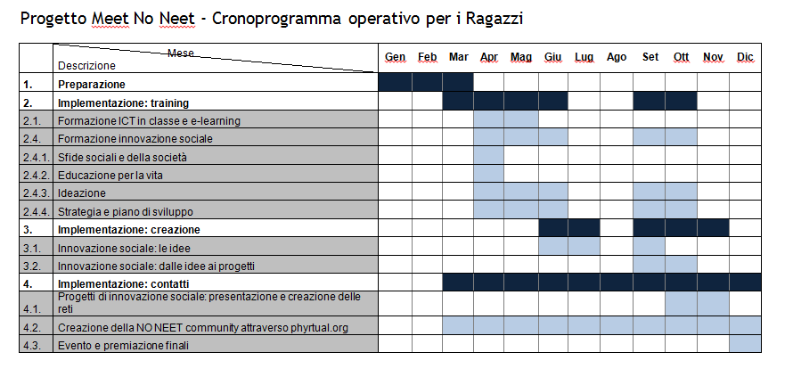
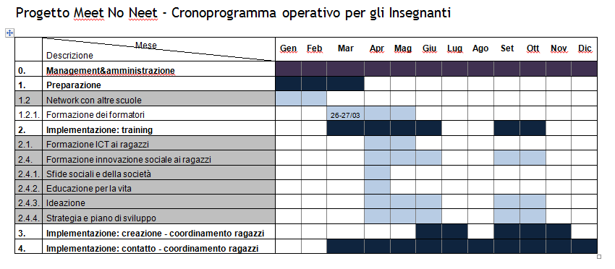
CRONOPROGRAMMA
26 e
FORMAZIONE - CREAZIONE - CONTATTO

Slide 43
CRONOPROGRAMMA DOCENTI
CRONOPROGRAMMA
26 e

Slide 44
STUDENTE
PROTAGONISTA
INSEGNANTE
CONSULENTE
STIMOLATORE
ANIMATORE

Slide 45
STUDENTI PROTAGONISTI
come“CRISTALLI”
Capaci di assorbire, di catturare,
di riflettere, di rifrangere,
di TRASFORMARE, di brillare,
di transfigurare, di ingigantire,
di …
26 e

Slide 46
“CRISTALLI”
Capaci di assorbire, di catturare,
di riflettere, di rifrangere,
di TRASFORMARE, di brillare,
di transfigurare, di ingigantire,
di …

Slide 47
LA SOLUZIONE
Credi che possa essere fatto!
Quando credi che una cosa può essere fatta, se ci credi veramente la tua mente troverà i modi per farlo.
Credere in una soluzione è una via tracciata verso la sua soluzione.
David Joseph Schwartz
26 e

